Slide 1
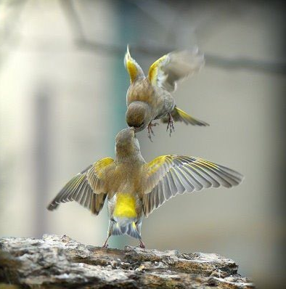
সবাইকে স্বাগতম

Slide 2
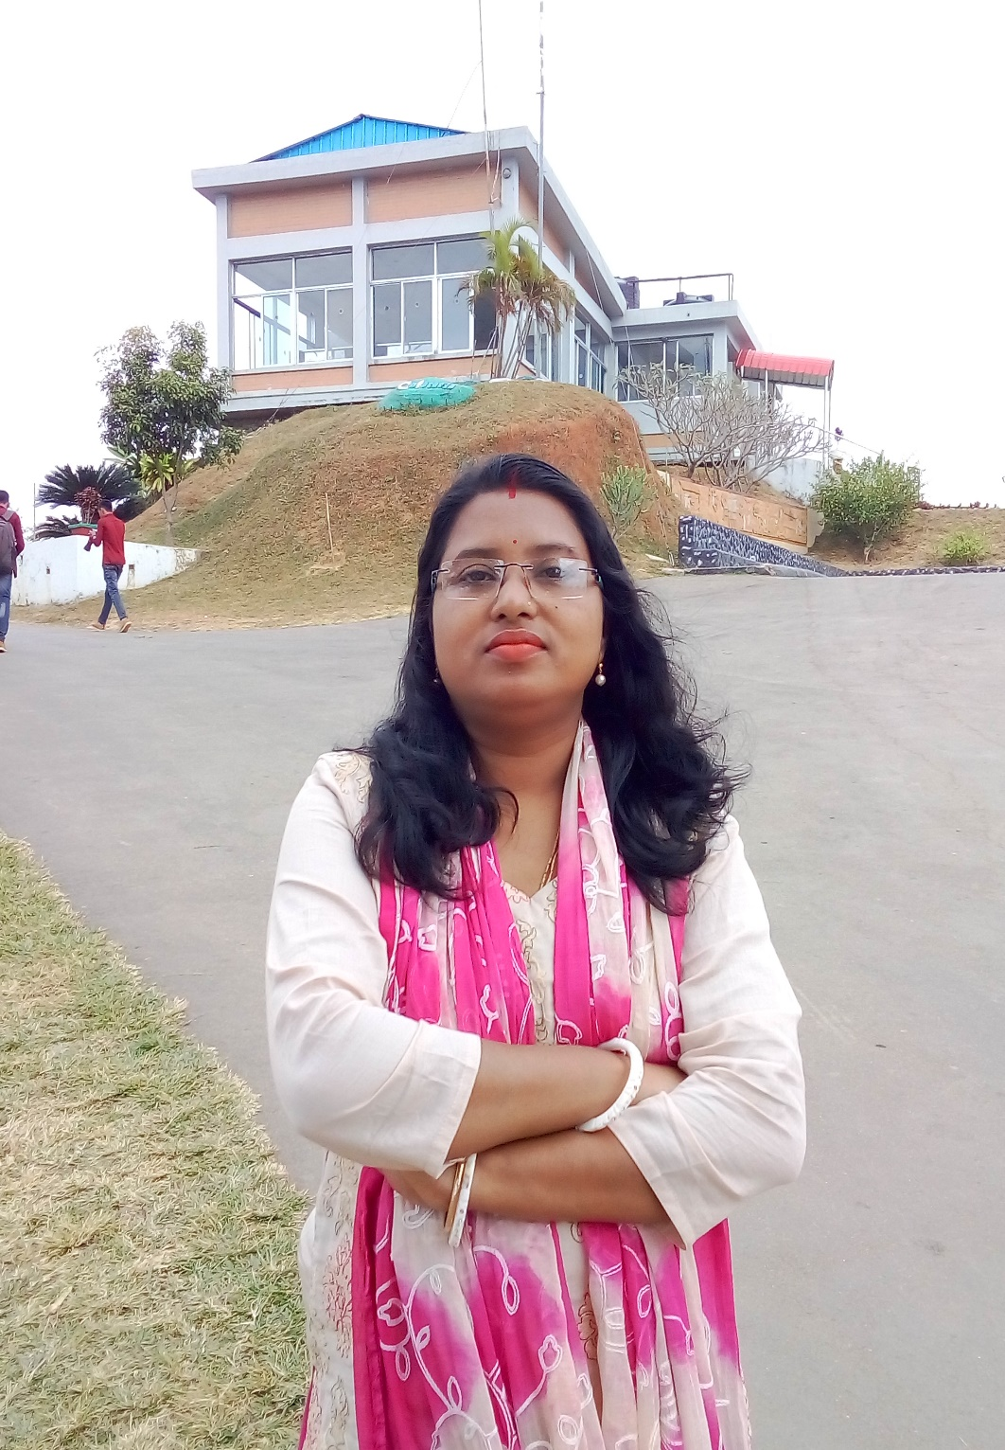
শিক্ষক পরিচিতি
শিখা রানী বিশ্বাস
সহকারি শিক্ষক
রামদী সরকারী প্রাথমিক বিদ্যালয়
কুলিয়ারচর, কিশোরগঞ্জ।

Slide 3
পাঠ পরিচিতি
শ্রেণিঃ ৫ম অধ্যায়ঃ ১২
বিষয়ঃ প্রাথমিক গণিত পাঠঃ সময়
পাঠ্যাংশঃ ২৪ঘন্টা সময় সূচী ও ১২ঘন্টা সময় সুচী
সময়ঃ ৫০ মিনিট

Slide 4
শিখনফলঃ
২৫.৫.১ প্রচলিত সময়ের হিসাবকে আন্তর্জাতিক রীতিতে প্রকাশ করতে পারবে।
২৫.৫.২ আন্তর্জাতিক রীতিতে প্রকাশিত সময়কে প্রচলিত রীতিতে প্রকাশ করতে পারবে।

Slide 5
ভিডিও

Slide 7
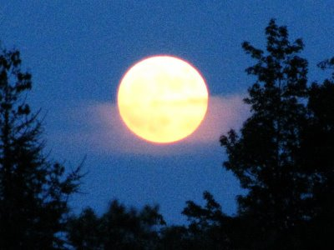

Slide 8
আমাদের আজকের পাঠ
সময়

Slide 9
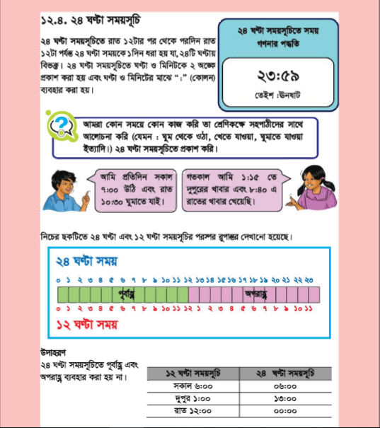

Slide 10
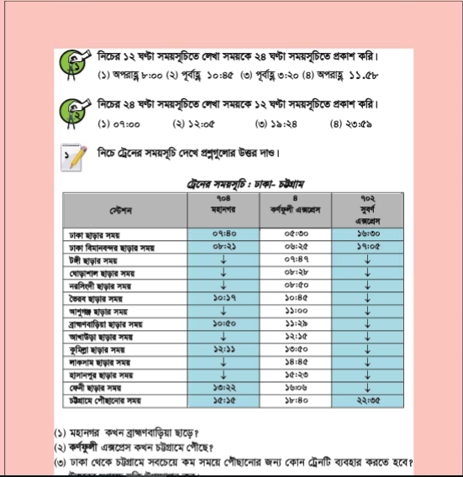

Slide 11
১২ ঘন্টা সময় সূচী | ২৪ ঘন্টা সময় সূচী
সকাল ৬০০ টা | ০৬:০০ টা
দুপুর ১০০ টা | ১৩:০০ টা
রাত ১২ টা | ০০:০০ টা
রাত ২ টা | ০২:০০ টা
সকাল ১০ টা | ১০:০০ টা

Slide 12
প্রীতিলতা সকাল ৯ টায় বিদ্যালয়ে যায় এবং বাড়ীতে ফিরে বিকাল ৫ টায়।
এখন আন্তর্জাতিক রীতিতে সে কয় টায় বিদ্যালয়ে যায় এবং ফিরে ?

Slide 13
দেশীয় রীতিতে দুপুর ১২ টার আগের সময়কে বলে পূর্বাহ্ন।
দেশীয় রীতিতে দুপুর ১২ টার পরের সময়কে বলে অপরাহ্ন।

Slide 14
দলীয় কাজ
আন্তর্জাতিক রীতিতে প্রকাশ কর
ক দল | খ দল | গ দল
সকাল ১১ টা,দুপুর ১ টা, রাত ৮ টা | বেলা ৩টা,রাত ৯টা,সন্ধ্যা ৭ টা | রাত ৩টা, ভোর ৫ টা,বেলা ১১ টা

Slide 15
একক কাজ
দেশীয় রীতিতে প্রকাশ কর
এগারো সিন্ধুর ট্রেন সকাল ৬.৪০ মিনিটে কিশোরগঞ্জ ছাড়ে এবং ঢাকা পৌঁছে বেলা ১১.৪০ মিনিটে।

Slide 16
বাড়ীর কাজ
দেশীয় রীতিতে প্রকাশ কর
২০.৪০ , ১২.৪০ ,২২.২০, ২৩.৫০ ,২১.১৫

Slide 17
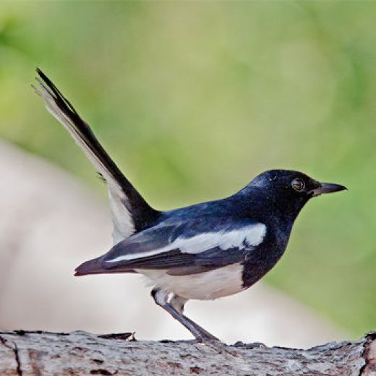
সবাইকে ধন্যবাদ

